Slide 1
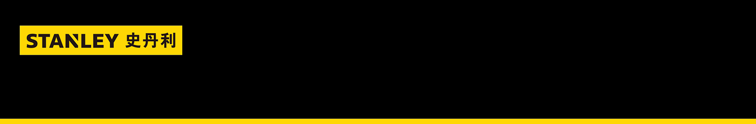

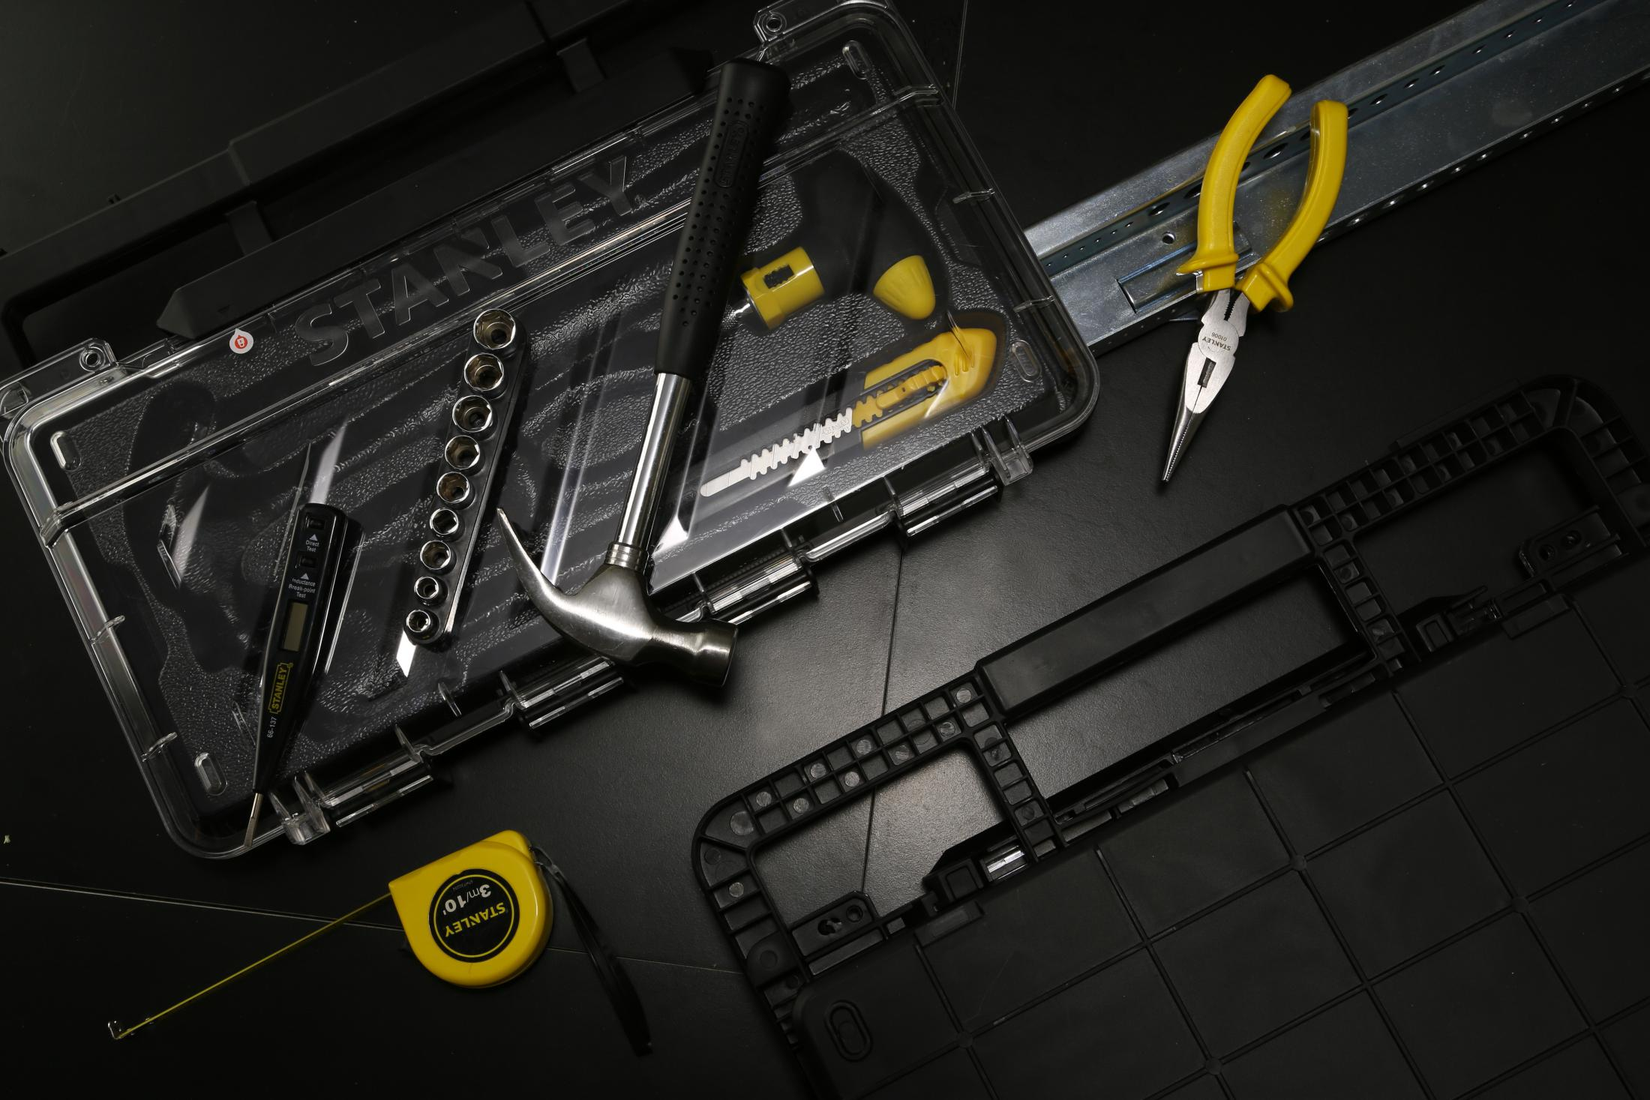
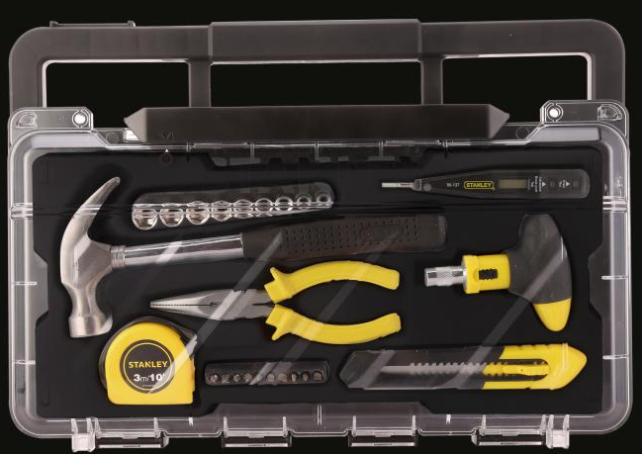
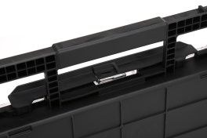
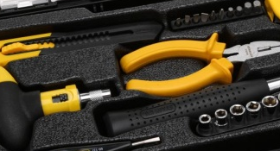
市场参考价：299.00
批发价：208.00
STHT74026-8-23
史丹利26件套工具钻石盒套装
规格： 40.5×28.3×6.0cm
装箱明细：4pcs/箱
产品包含：
胶把钢柄羊角锤7oz : PP手柄、碳钢锤头
旋具手柄 : 双材料手柄、碳钢刀杆
9PCS批头条+转换头 : PP旋具套、铬钒钢旋具头
9PCS套筒条 : PP旋具套、碳钢套筒
美工刀1.8cm : 工程塑料刀柄、合金钢刀片
塑柄钢丝钳6" : PP手柄、碳钢钳
ABS卷尺3m : ABS外壳、钢尺带
数显测电笔12-220V : 长寿命氖管灯
钻石透明塑料盒16" : PC

